Slide 1
Астрід Ліндгрен
біографія

Slide 2
Дитинство
Астрід Ерікссон народилася 14 листопада 1907 року в південній Швеції, в невеличкому містечку Віммербю у лені Кальмар провінції Смоланд, у фермерській родині Самуеля Авґуста (1875—1969) і Ганни (1879—1961, у дівоцтві Джонссон). Її батько займався сільським господарством на орендованій ділянці в Нессі, на самій околиці містечка. Батьки Астрід познайомилися в 1888 році на ринку, коли йому було тринадцять, а їй дев'ять років.

Slide 3
Поповнення
Коли ж Ганні виповнилося 18 років (1905 року) — побралися, 1906 народився старший син Ґуннар (1906—1974), який згодом став членом шведського парламенту. Астрід стала другою дитиною. Пізніше в родині народилися дві доньки — Ганна Інґрід Стіна (1911—2002) й Інґеґерд Брітта Саломе (1916—1997).

Slide 4
Вступ в доросле життя
Після закінчення школи, у віці 16 років, Астрід Ерікссон почала працювати журналістом у місцевій газеті «Wimmerby Tidningen». Але через два роки (1926), не будучи заміжньою, вона завагітніла від головного редактора. Він запропонував їй одружитися, але вона відмовилася і, залишивши посаду молодшого репортера, переїхала до Стокгольма. Цей крок, як згадувала потім письменниця, був найвідважнішим і найпереломнішим у її подальшому житті. Вона зняла кімнату, почала вчитися на курсах машинопису та стенографії і водночас працювала. У Стокгольмі Астрід народила сина Ларса, але через свою невлаштованість, бідність і зайнятість, вона змушена була віддати його на виховання знайомій родині, що мешкала в Копенгагені.

Slide 5
Творчість
Астрід Ліндгрен мала веселу вдачу, багату уяву, хист до жартів і до цікавих оповідей, — усі ці риси вона успадкувала від батька. Жарти, казки, історії, які вона чула від батька чи від друзів. А набагато пізніше, коли Астрід Ліндгрен одружилася і стала матір'ю, вона вигадувала різні цікаві історії для своїх дітей. 1941 року вона записала повість, яку розповідала своїй доньці, коли та хворіла, а через три роки подала її до одного з найбільших шведських видавництв. Там повість відхилили. Того ж року інше видавництво оголосило конкурс на найкращу книжку для дітей. Астрід Ліндгрен написала повість «У Бріт-Марі легшає на серці», подала рукопис на той конкурс, і він отримав другу премію. Так у шведській літературі з'явилося нове ім'я — Астрід Ліндгрен. Астрід Ліндгрен створила за своє життя понад сорок повістей і стільки ж так званих «Книжок-малюнків», де тексту менше, ніж ілюстрацій, — ці книжки призначені для найменших читачів. Твори її можна поділити на дві групи. Одна — повісті з казковим сюжетом або такі, де дія відбувається у світі, створеному уявою їхніх героїв, як та ж «Пеппі Довга панчоха», чи «Малий і Карлсон, що живе на даху», чи «Міо, мій Міо», чи «Брати Лев'яче Серце». Друга — реалістичні твори, такі як «Расмус-волоцюга» або три повісті про Калле Блюмквіста. Це пригодницькі твори. Їхні герої — звичайні діти з малого містечка: веселі, дотепні, винахідливі, часом здатні на нерозважні вчинки, але й спроможні стати в обороні справедливості проти підступів і навіть злочинів

Slide 6




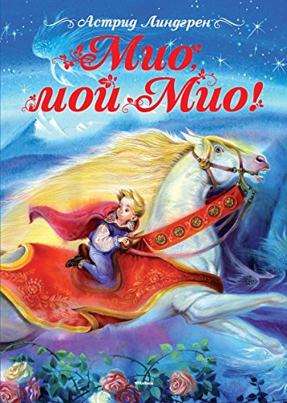




Книги письменниці

Slide 7
Сімейне життя
Астрід влаштувалася секретаркою в Королівське товариство автомобілістів, шефом якого був Стюре Ліндґрен (1898—1952). У 1931 році вони одружилися. Через три роки Астрід народила дочку Карін, яка пізніше стала перекладачем. 1961 року родина Ліндґрен поселилась у будинку, розташованому в Стокгольмі в районі Васастан у квартирі за адресою Далагатан, 46, де Астрід прожила понад 60 років.

Slide 8
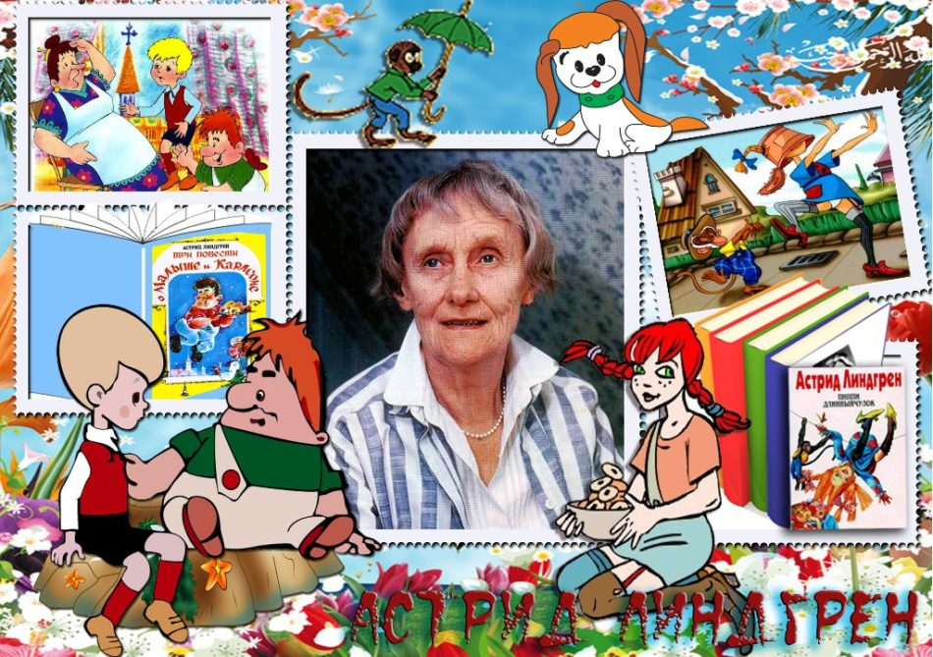
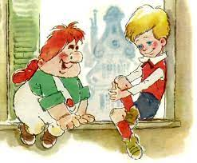
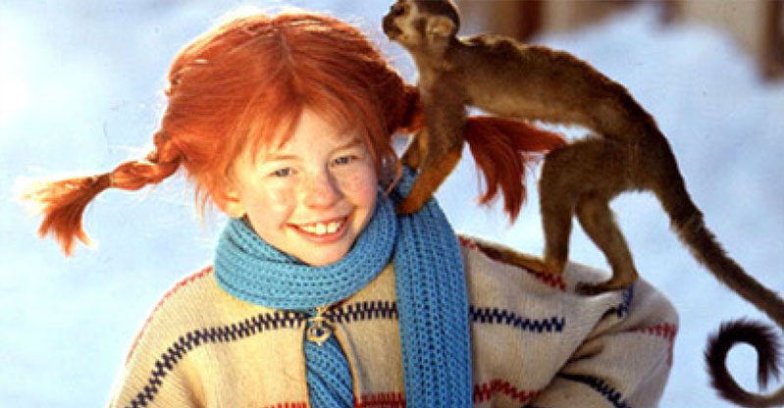

Slide 9
Антинасильство
Глибока віра Астрід Ліндгрен у ненасильницькі методи поводження розповсюджувалася і на тварин, і на дітей. «Тільки не насильство» — так вона назвала свою промову на врученні їй у 1978 році Премії миру Союзу німецької книготоргівлі (отриману нею за повість «Брати Лев'яче серце» (1973) і за боротьбу письменниці за мирне співіснування й достойне життя для всіх живих істот). У тій промові Астрід Ліндгрен відстоювала свої пацифістські переконання й виступала за виховання дітей без насильства й тілесних покарань.

Slide 10
Цікаві факти про Астрід Ліндгрен
Тисячі шведських дітей виросли, слухаючи по радіо книги Астрід Ліндгрен в авторському виконанні. Її голос, її обличчя, її погляди, її почуття гумору були знайомі більшості шведів ще з 1950—1960-х років, коли вона вела на радіо й телебаченні різноманітні вікторини й розмовні програми.
Пам'ятник Астрід Ліндгрен знаходиться у місті Стокгольм.
На честь письменниці названо астероїд «3204 Ліндгрен».
2018 р. вийшов фільм (біографічна драма) "Бути Астрід Ліндгрен". Режисерка - Пернілла Фішер Крістенсен. Виконавиця ролі Астрід Ліндгрен - Альба Аугуст.
За роки своєї літературної діяльності Ліндгрен заробила не один мільйон крон, продаючи права на видання своїх книг та їх екранізацію, на випуски аудіо- та відеокасет, а пізніше й компакт-дисків із записами своїх пісень чи літературних творів у власному виконанні, але зовсім не змінила свого способу життя.

Slide 11
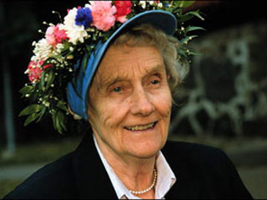
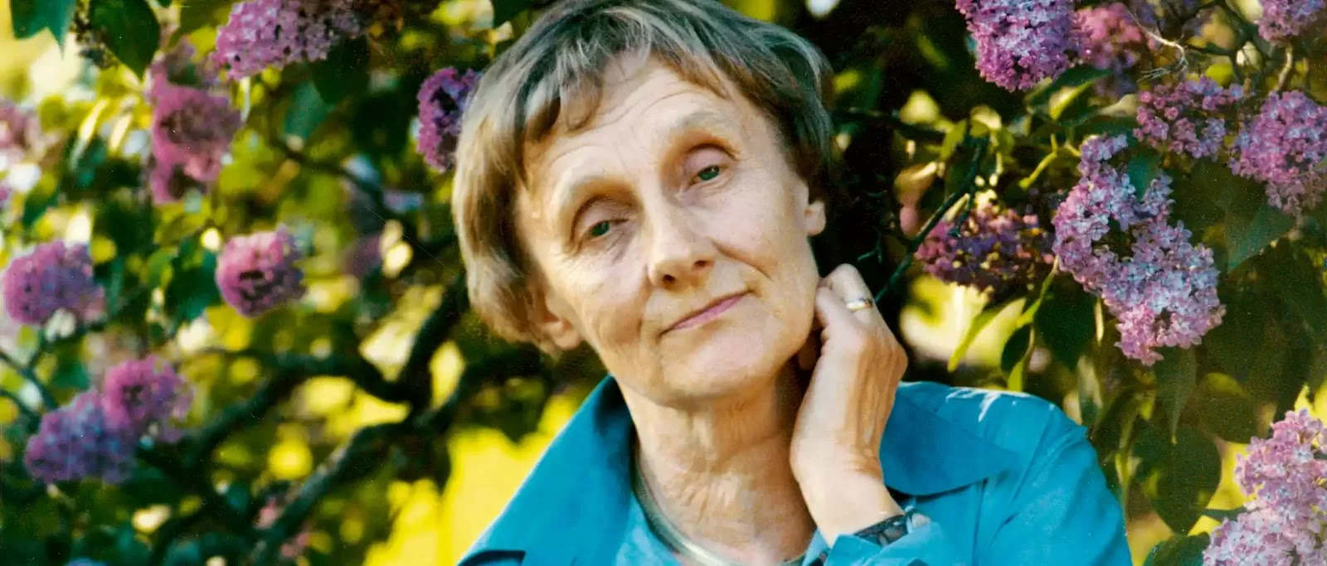
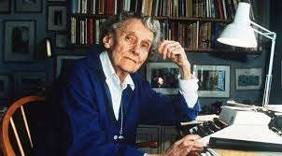
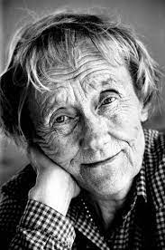
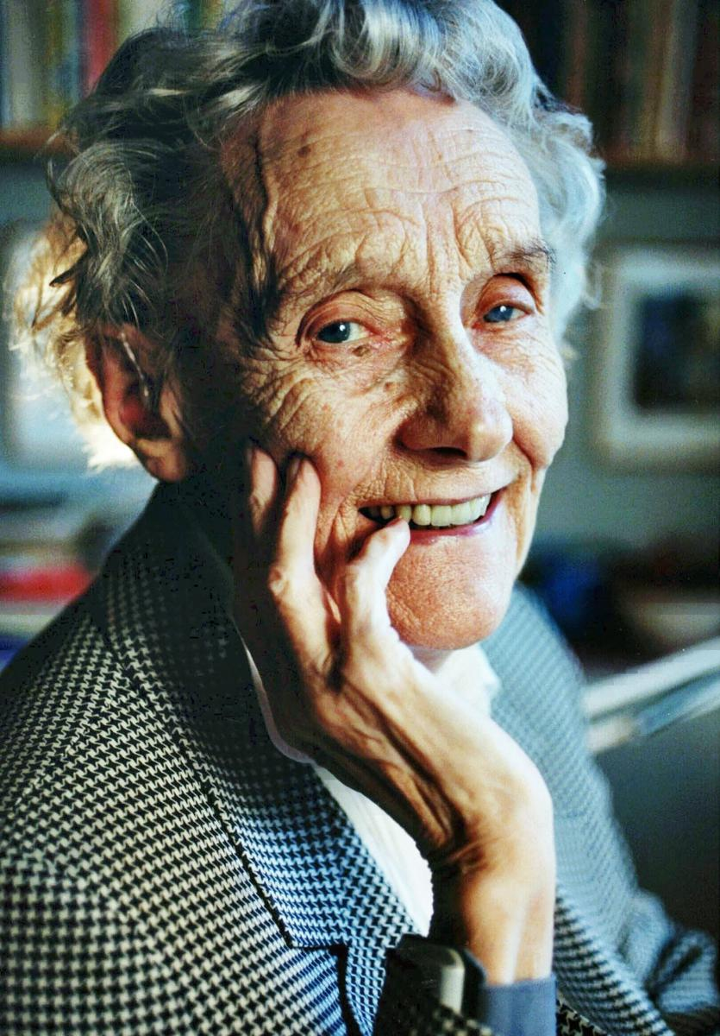
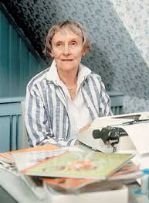
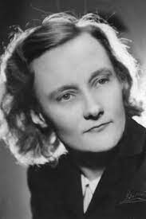
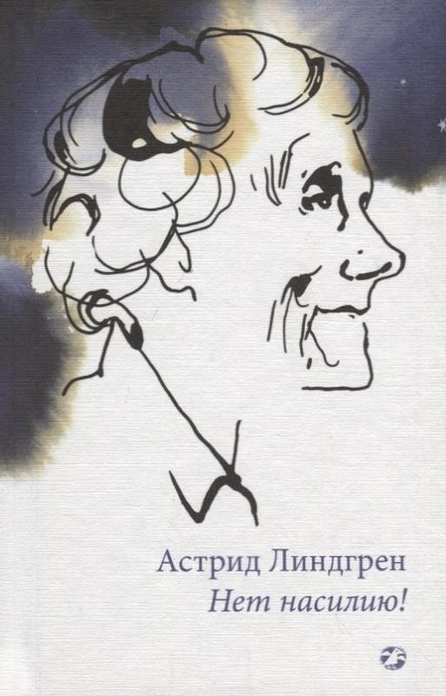
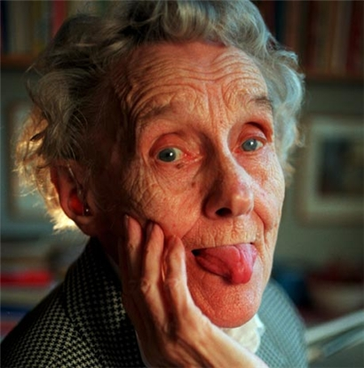
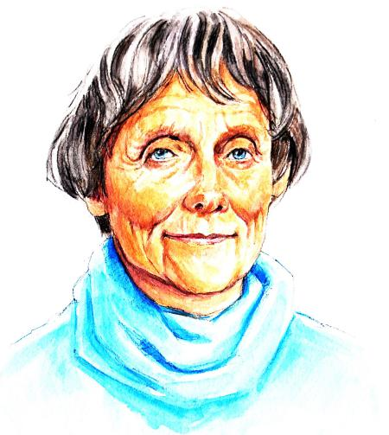

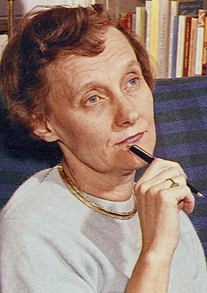
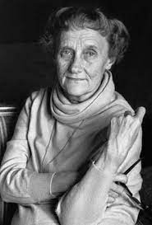
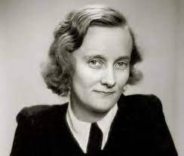
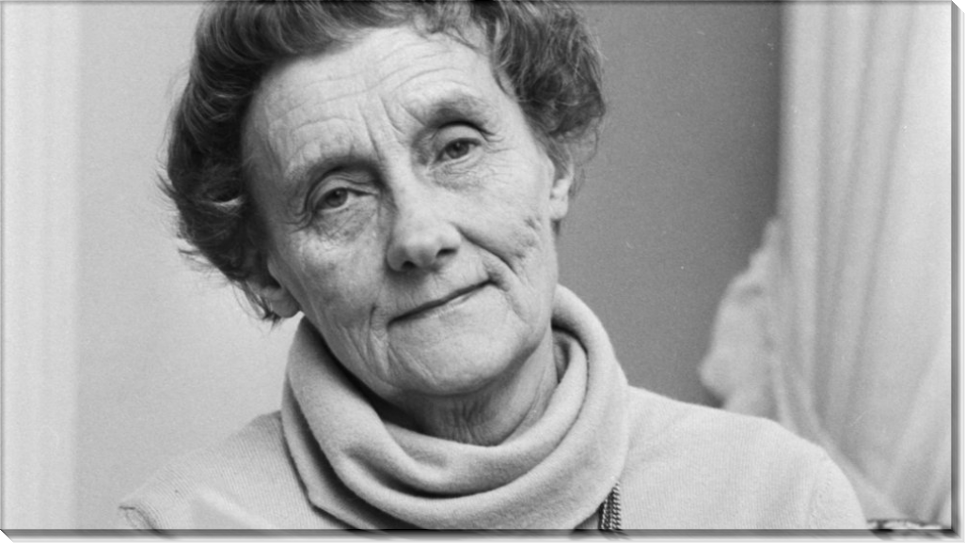
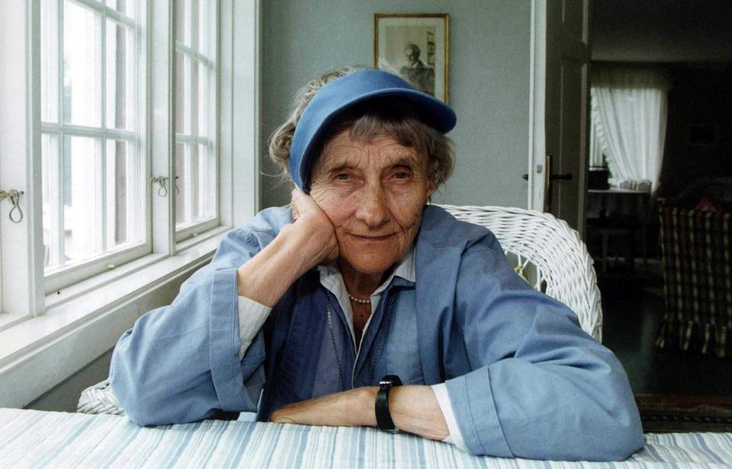
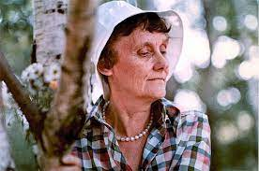
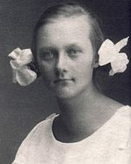
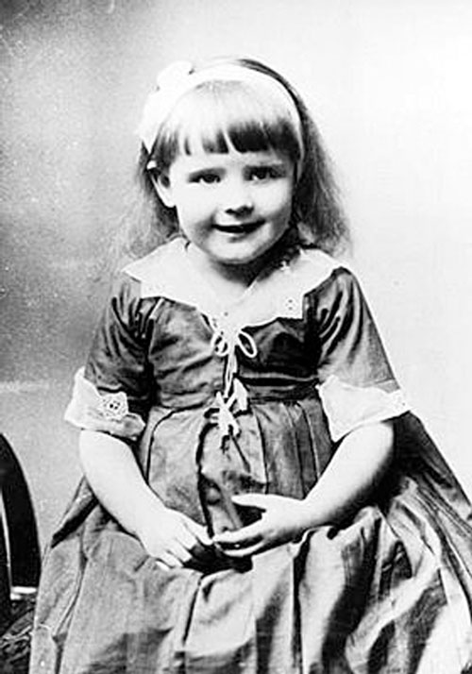
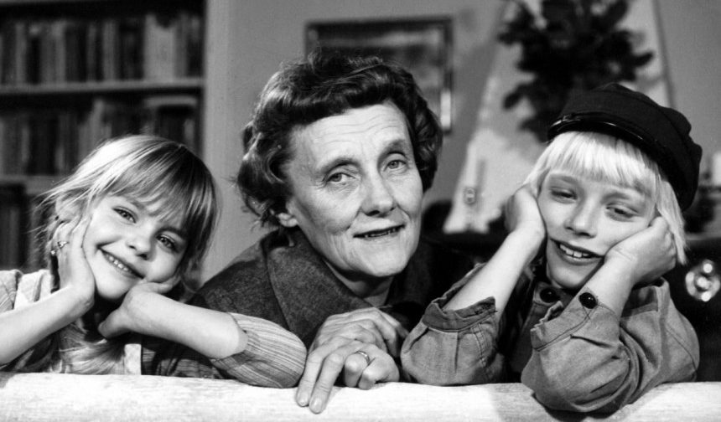
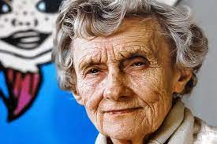

Slide 12
Дякую за увагу!

